Slide 1

Управление стоимостью материалов в проекте в строительной части
Павел Леонидович Храпкин
Pavel.Khrapkin@nipinfor.ru
+7(921)963-9469
Санкт-Петербург
27.11.2017

Slide 2
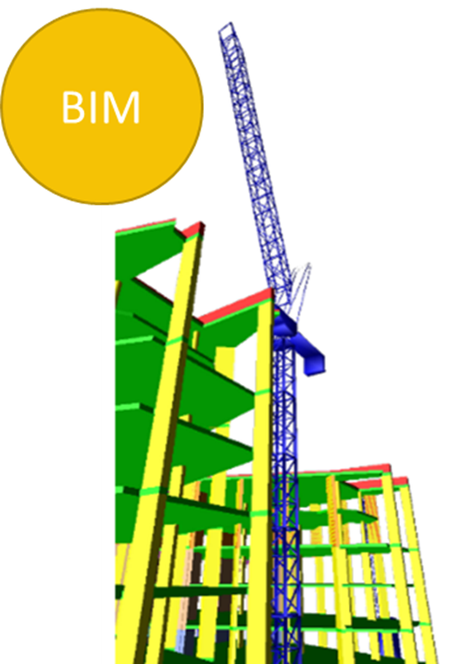
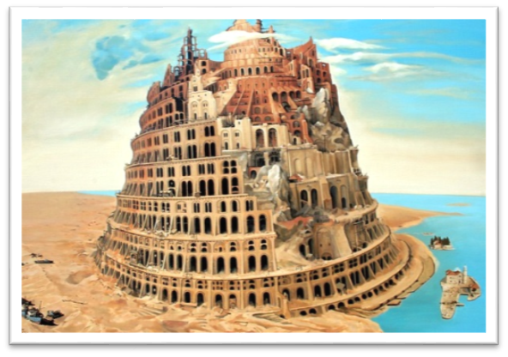
Цель проекта – инженерная модель
Целью любого проекта, с точки зрения заказчика, НЕ является
Изготовление строительных чертежей
Прохождение экспертизы
Освоение бюджетных средств
Основная задача проекта – получение рабочей модели, с которой инженеры предприятия или субподрядчики могут продолжать взаимо- действие на протяжении всего жизненного цикла проекта.
То есть цель – возможность согласования проектных данных для инженеров

Slide 3

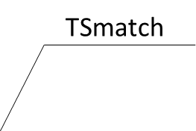
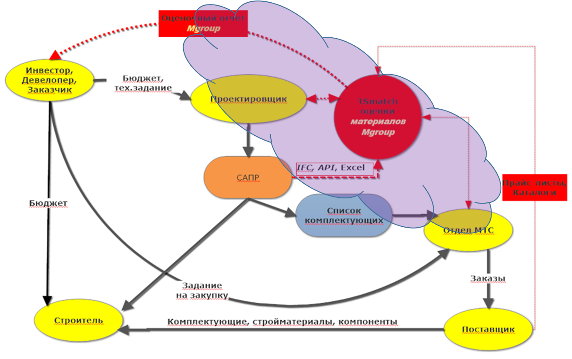
Для кого полезно управление стоимостью?
На практике, даже на этапе проектных изысканий и строительства по проекту, обмен информацией между его участниками сложен, непрозрачен, субъективен, то есть, весьма затруднен, не говоря уже о последующей эксплуатации и реконструкциях.
Как результат этих затруднений, в проект, как правило, закладывают весьма значительный запас по бюджету для закупки. Но и с таким запасом, бюджет проектов часто превышают, его пересматривают в сторону увеличения. Коррекция бюджета весьма затратна.
Более полные системы ценовых оценок- STR итальянской компании Team System, Sigma Estimate и другие, позволяют учесть стоимость оборудования и работ в проекте. Но зарубежные приложения слабо адаптированы, а отечественные не успевают за ценами на рынке и слабо связаны с регионом строительства.
Вывод: контроль стоимости закупаемых материалов нужен всем, на всех этапах проекта, но еще недостаточно полно внедрен в строительной отрасли.

Slide 4
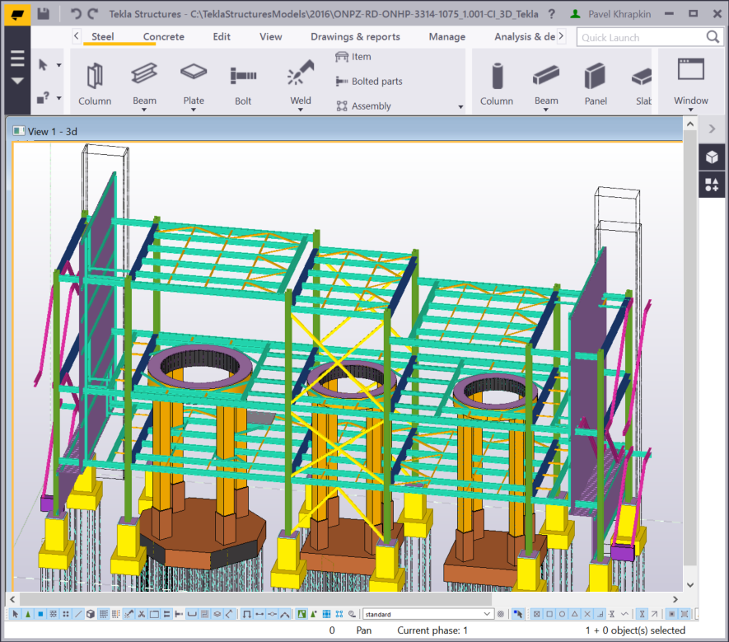
Исходная модель в Tekla или IFC
Уже в начале работы над строительной частью, можно получить данные по материалам для проекта – вначале интегральные, дающие общий вес металлоконструкций и объем бетона, затем, по мере уточнения инженерной модели, данные уточняются, вплоть до ведомости закупаемых компонентов (Bill of Materials – BOM ISO-1192)
Эти данные надо хранить в общедоступном месте, регулярно публиковать, этап за этапом и обновлять по различным участкам проекта, чтобы все участники проекта могли как можно раньше скорректировать свою часть работы.
Технически, это пары <материал, профиль> основными атрибутами: весом, объемом, т.н. GUID по всем элементам. Все САПР позволяют их получать по проектной модели, но не все способны связать с прайс-листами.

Slide 5
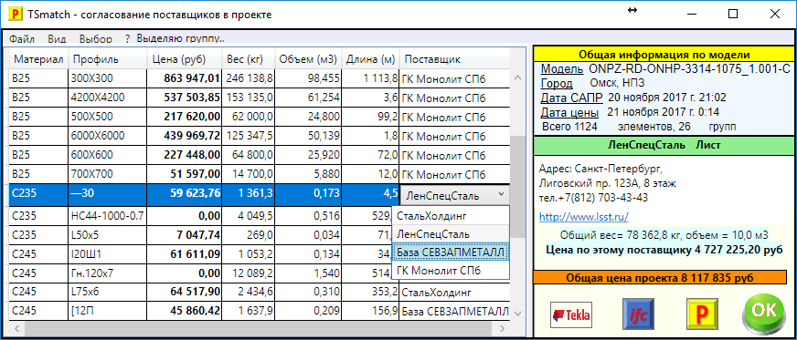

Выбор поставщиков компонентов
Список групп элементов с одинаковым материалом и профилем. Здесь есть как бетонные, так и стальные детали.
Список групп элементов с одинаковым материалом и профилем. Здесь есть как
Список групп элементов с одинаковым материалом и профилем. Здесь есть как бетонные, так и стальные детали.
Общая информация по модели
Информация по поставщику, выбранному в левой части экрана
Общая стоимость материалов по проекту
Кнопка – пересчитать стоимость по обновленному прайс-листу
Выбор поставщика из списка
Кнопка – читать из Tekla заново
Кнопка – читать из файла ifc
ОК – завершение программы

Slide 6
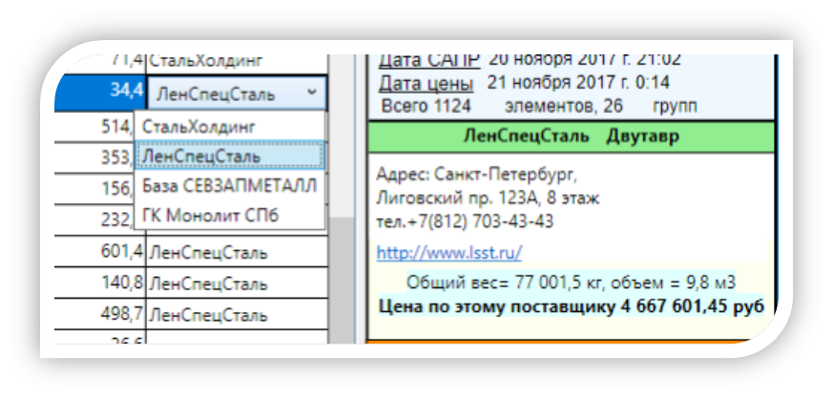
База поставщиков компонентов- 2
Выбор поставщика – серьезный коммерчес- кий процесс. Он ограничивает проектиров- щика лишь теми поставщиками, у которых есть соглашения с генподрядчиком. Не все материалы, доступные на рынке или прин- ципиально допустимые по ГОСТ, возможно использовать в проекте.
Нужно предоставлять выбор поставщика лишь в том регионе, где ведется проект и лишь из того набора, который был заранее задан заказчиком. Недопустимо проводить закупки у случайных спекулянтов – это рискованно.
Выбор поставщика означает применение его прайс-листа по комплектующим, использованным в модели с использованием заранее согласованных (то есть долгосрочных) цен. При этом пересчитывается общая стоимость проекта.
Наличие GUID позволяет быстро и наглядно увидеть использование «посторонних» комплектующих в проекте.
Notes:
Здесь рассказать о статье Александра Изосимова в Harward BusinessRewiev Managing Hipergrowth (https://hbr.org/2008/04/managing-hypergrowth) о том, что даже цвет туалетной бумаги в регионах не выбирают – это уже определено в Москве, с тем, чтобы филиалы сосредоточились на бизнесе

Slide 7
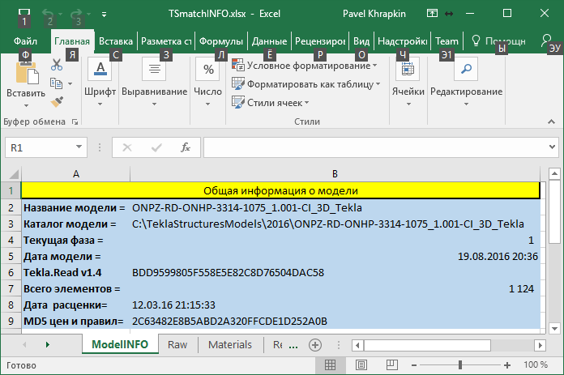
«паспорт» отчета о материалах
Здесь указываются контрольные суммы и даты сохранения модели в Tekla, а также даты, когда были записаны прайс-листы.
Получатель может изменять поставщиков отдельных компонентов или групп деталей. При пересылке измененного файла обратно проектировщику, он легко разберется, в том, что именно изменилось и увидит непосредственно в модели выделенными измененные группы элементов.

Slide 8
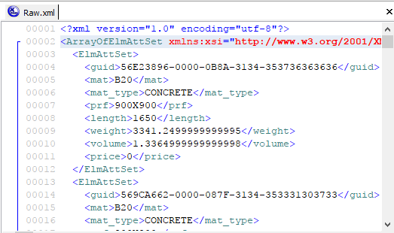
Данные о компонентах модели
Данные по материалам проекта предназначены только для приложения по работе с базой для закупок. Читать и, тем более, изменять их «вручную» нельзя. Но можно переслать эти данные по электронной почте нормировщикам, строителям, инвесторам и другим участникам проекта, а потом вернуть в скорректированном виде.
За изменения отдельных деталей в модели, инженерные расчеты по ним, отвечает проектировщик. Он работает с моделью в САПР Tekla, или в другом САПР, предоставляющем файл ifc для обмена данными.
Идентификаторы элементов – GUID, позволяют проектировщику «подсветить» те элементы, по которым произведен выбор альтернативного поставщика материалов, или прайс-листа вообще нет в базе данных, то есть его использование не согласовано.(см. слайды ниже).
Notes:
Убрать картинку и расширения xml – или совсем уубрать

Slide 9
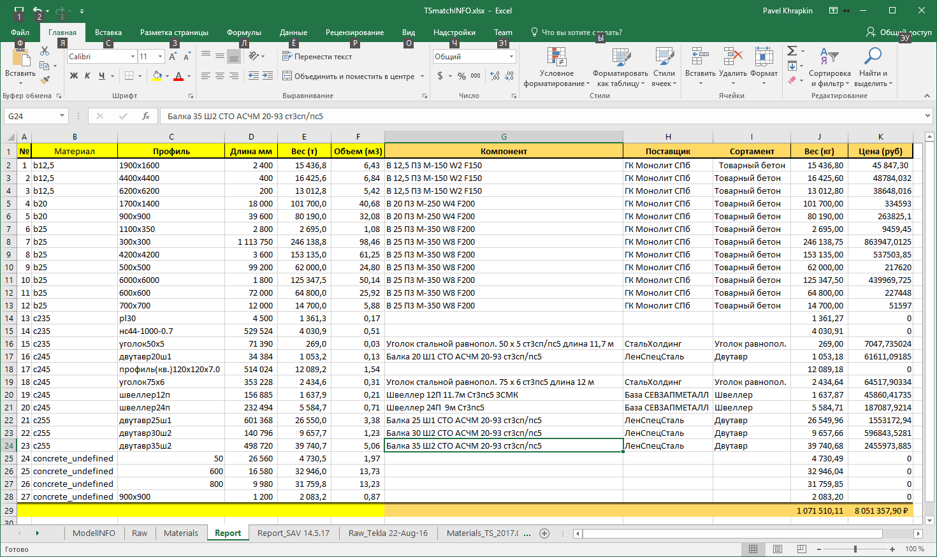
Отчет по результатам ценовых расчетов
Именно эта часть проекта подлежит многочисленным изменениям и согласованиям с заказчиком.
На слайде 5 колонка с ценами выделена жирным шрифтом.
Согласованием цен занимается служба заказчика и нормировщики компании - проектировщика, но проектировщик обязательно должен проверить, что внесенные изменения не повлияют на инженерные расчеты, или, если влияют – изменить документацию.
Это сложная многоэтапная деятельность, зачастую вместо обмена инженерными данными и положенной документацией, она строится «на доверии», а документы оформляют задним числом.
Notes:
Рассказать о чем – об изменениях

Slide 10
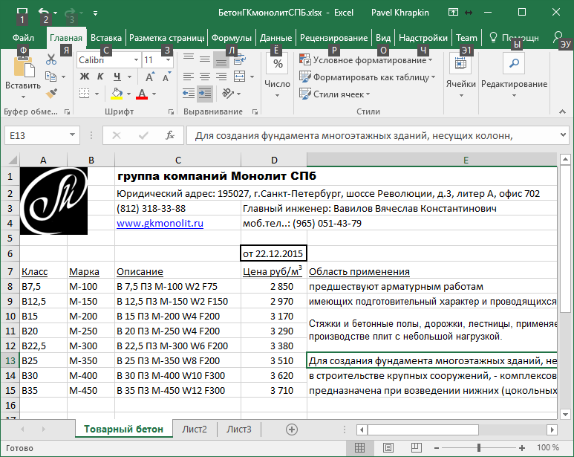
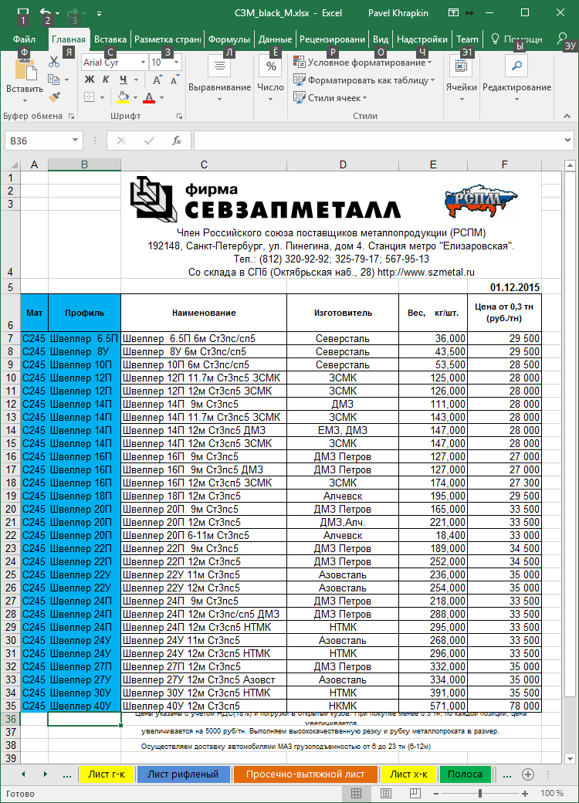
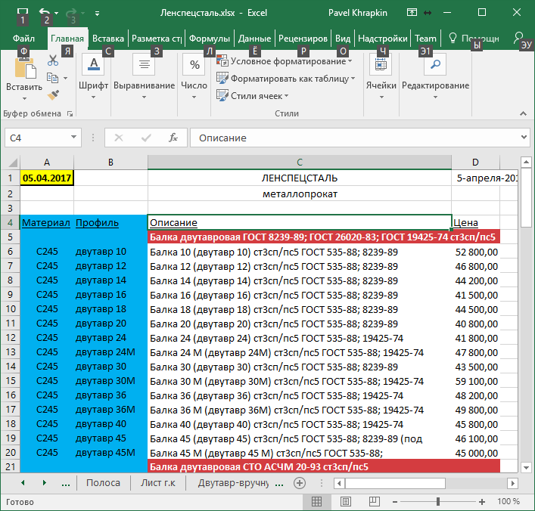
Примеры обрабатываемых прайс-листов
Здесь приведены некоторые прайс-листы, которые мы использовали для получения отчетов по моделям в последние годы, просто взяв их из сети Интернет. Однако, в качестве входных данных могут (должны!) использоваться скорее внутренние данные заказчика - коммерческие соглашения, специальные условия и т.п.
Мы работали полусотней с целевых баз, распределив их по 12 регионам России.
Наличие баз строй-материалов, разрешенных для применения в проектах, декларировано на порталах СРО, НОПРИЗ в виде ТЕР, но данные в них недостаточны для проверки моделей.
Необходимо быстро и удобно проверить, что в проекте не «посторонних» компонентов.
Notes:
Заменить на приложение, написать о региональных с Ольга Николаевна Верчук – центр управления нормами – есть цены

Slide 11
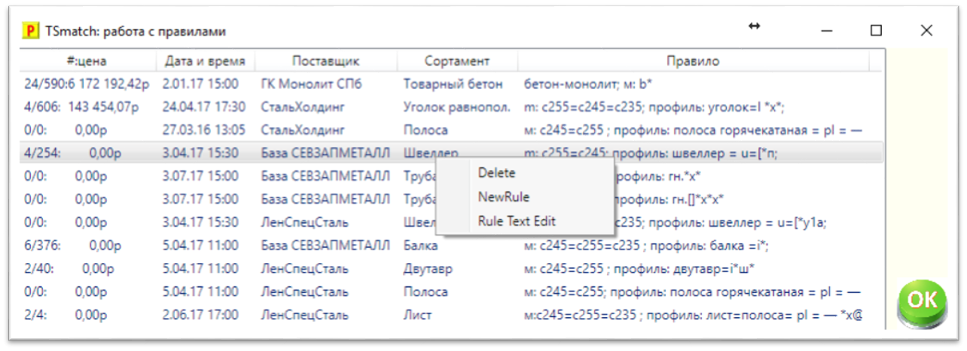
Правила для обработки прайс-листов
Поставщики, технологи, эксплуатационщики и различные специалисты- участники проекта, нередко одни и те же компоненты называют по разному.
Для обмена данными, в том числе для обработки элементов модели с прайс-листами, используют так называемые «правила», настроенные для отдельных прайс-листов.
В теории эта проблема должна решаться законодательным образом – в ГОСТах, СНИП, САНПИН, ФЕРах, ТЕРах и т.п. Но на практике это не так – «переводчиками» служат люди – нормировщики, коммерческие отделы проектировщиков и строителей. Одна и та же работа многократно повторяется и переделывается, замедляя и усложняя рабочий процесс.
Современные технологии позволяют автоматизировать обмен данными, осуществляя перевод «на лету».
Notes:
Разьяснить о чем Правила

Slide 12
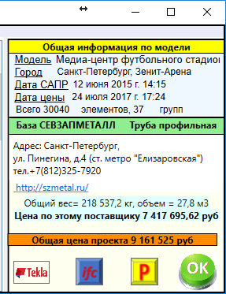
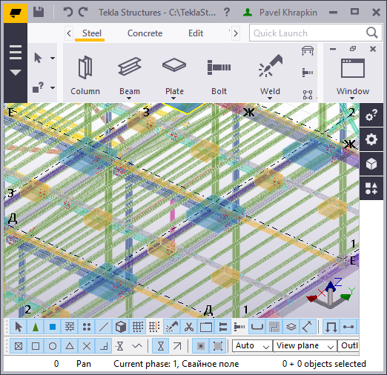
Приложение TSmatch
Перечисленные выше требования к организации обмена ценовыми данными по строительной части проекта, были реализованы в виде программного приложения TSmatch.
На слайдах 5 и ниже – 13 и 14, приведены скриншоты программы. По сути, создан действующий макет, позволяющий автоматически создать ведомость закупаемых материалов на базе реальных проектных моделей в САПР и прайс-листов по выбранному региону.

Slide 13
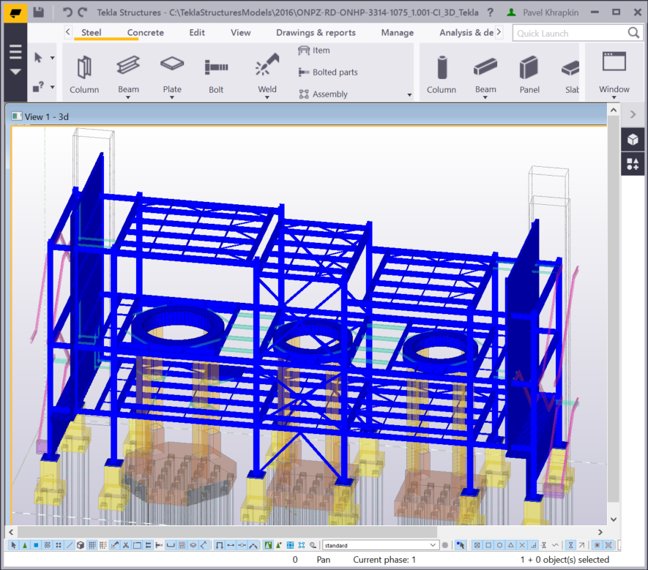
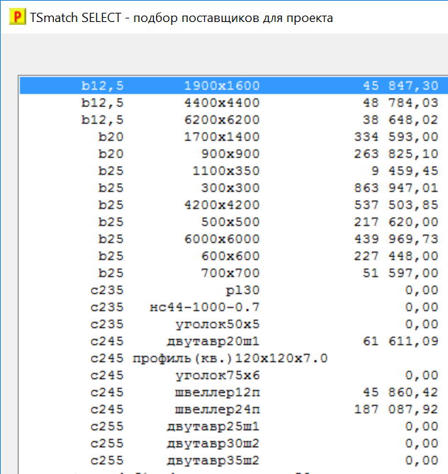
Элементы модели без цен
На ранних стадиях проектирования, когда ведомость закупаемых материалов еще не готова, поставщики материалов не определены, модель выглядит таким образом:
Notes:
Заменить на слайд по зенит арене и пояснить «сразу видно»

Slide 14
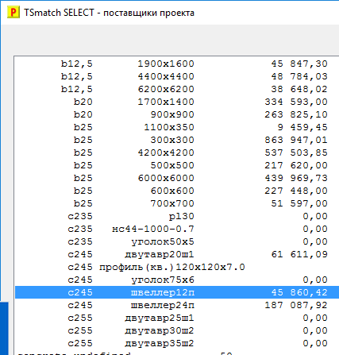
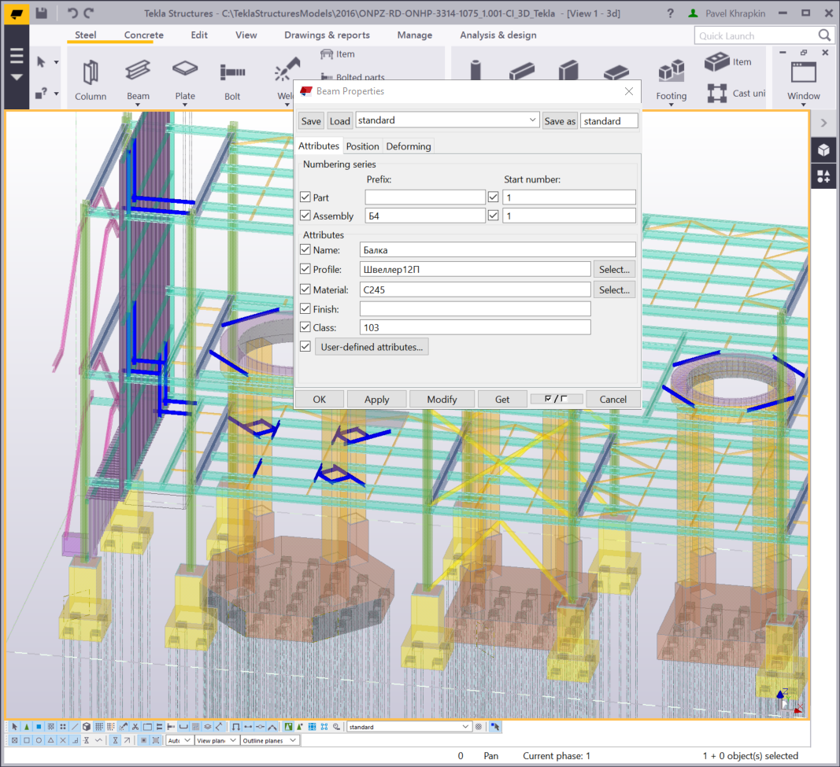
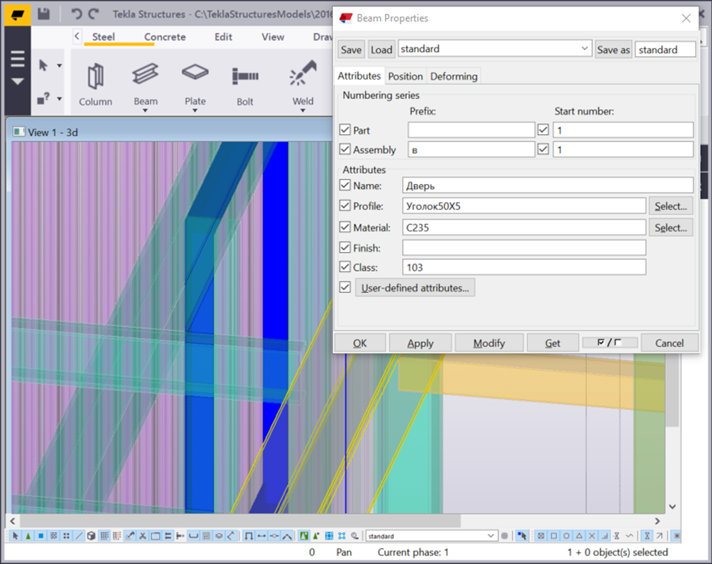
Выделение отдельных групп компонентов
Затем, выделив ту или иную группу компонентов, на модели можно быстро увидеть
что именно менялось,
посмотреть, несут ли выбранные компоненты силовую или технологическую нагрузку
возможна ли предложенная замена материала,
потребуется ли переделывать инженерные расчеты,
а может быть и изменения конструкции.
Notes:
Убрать

Slide 15
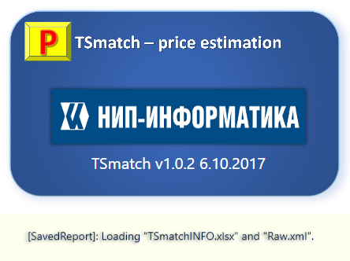
Вопросы?
Павел Леонидович Храпкин
Pavel.Khrapkin@nipinfor.ru
+7(921)963-9469

